Slide 1
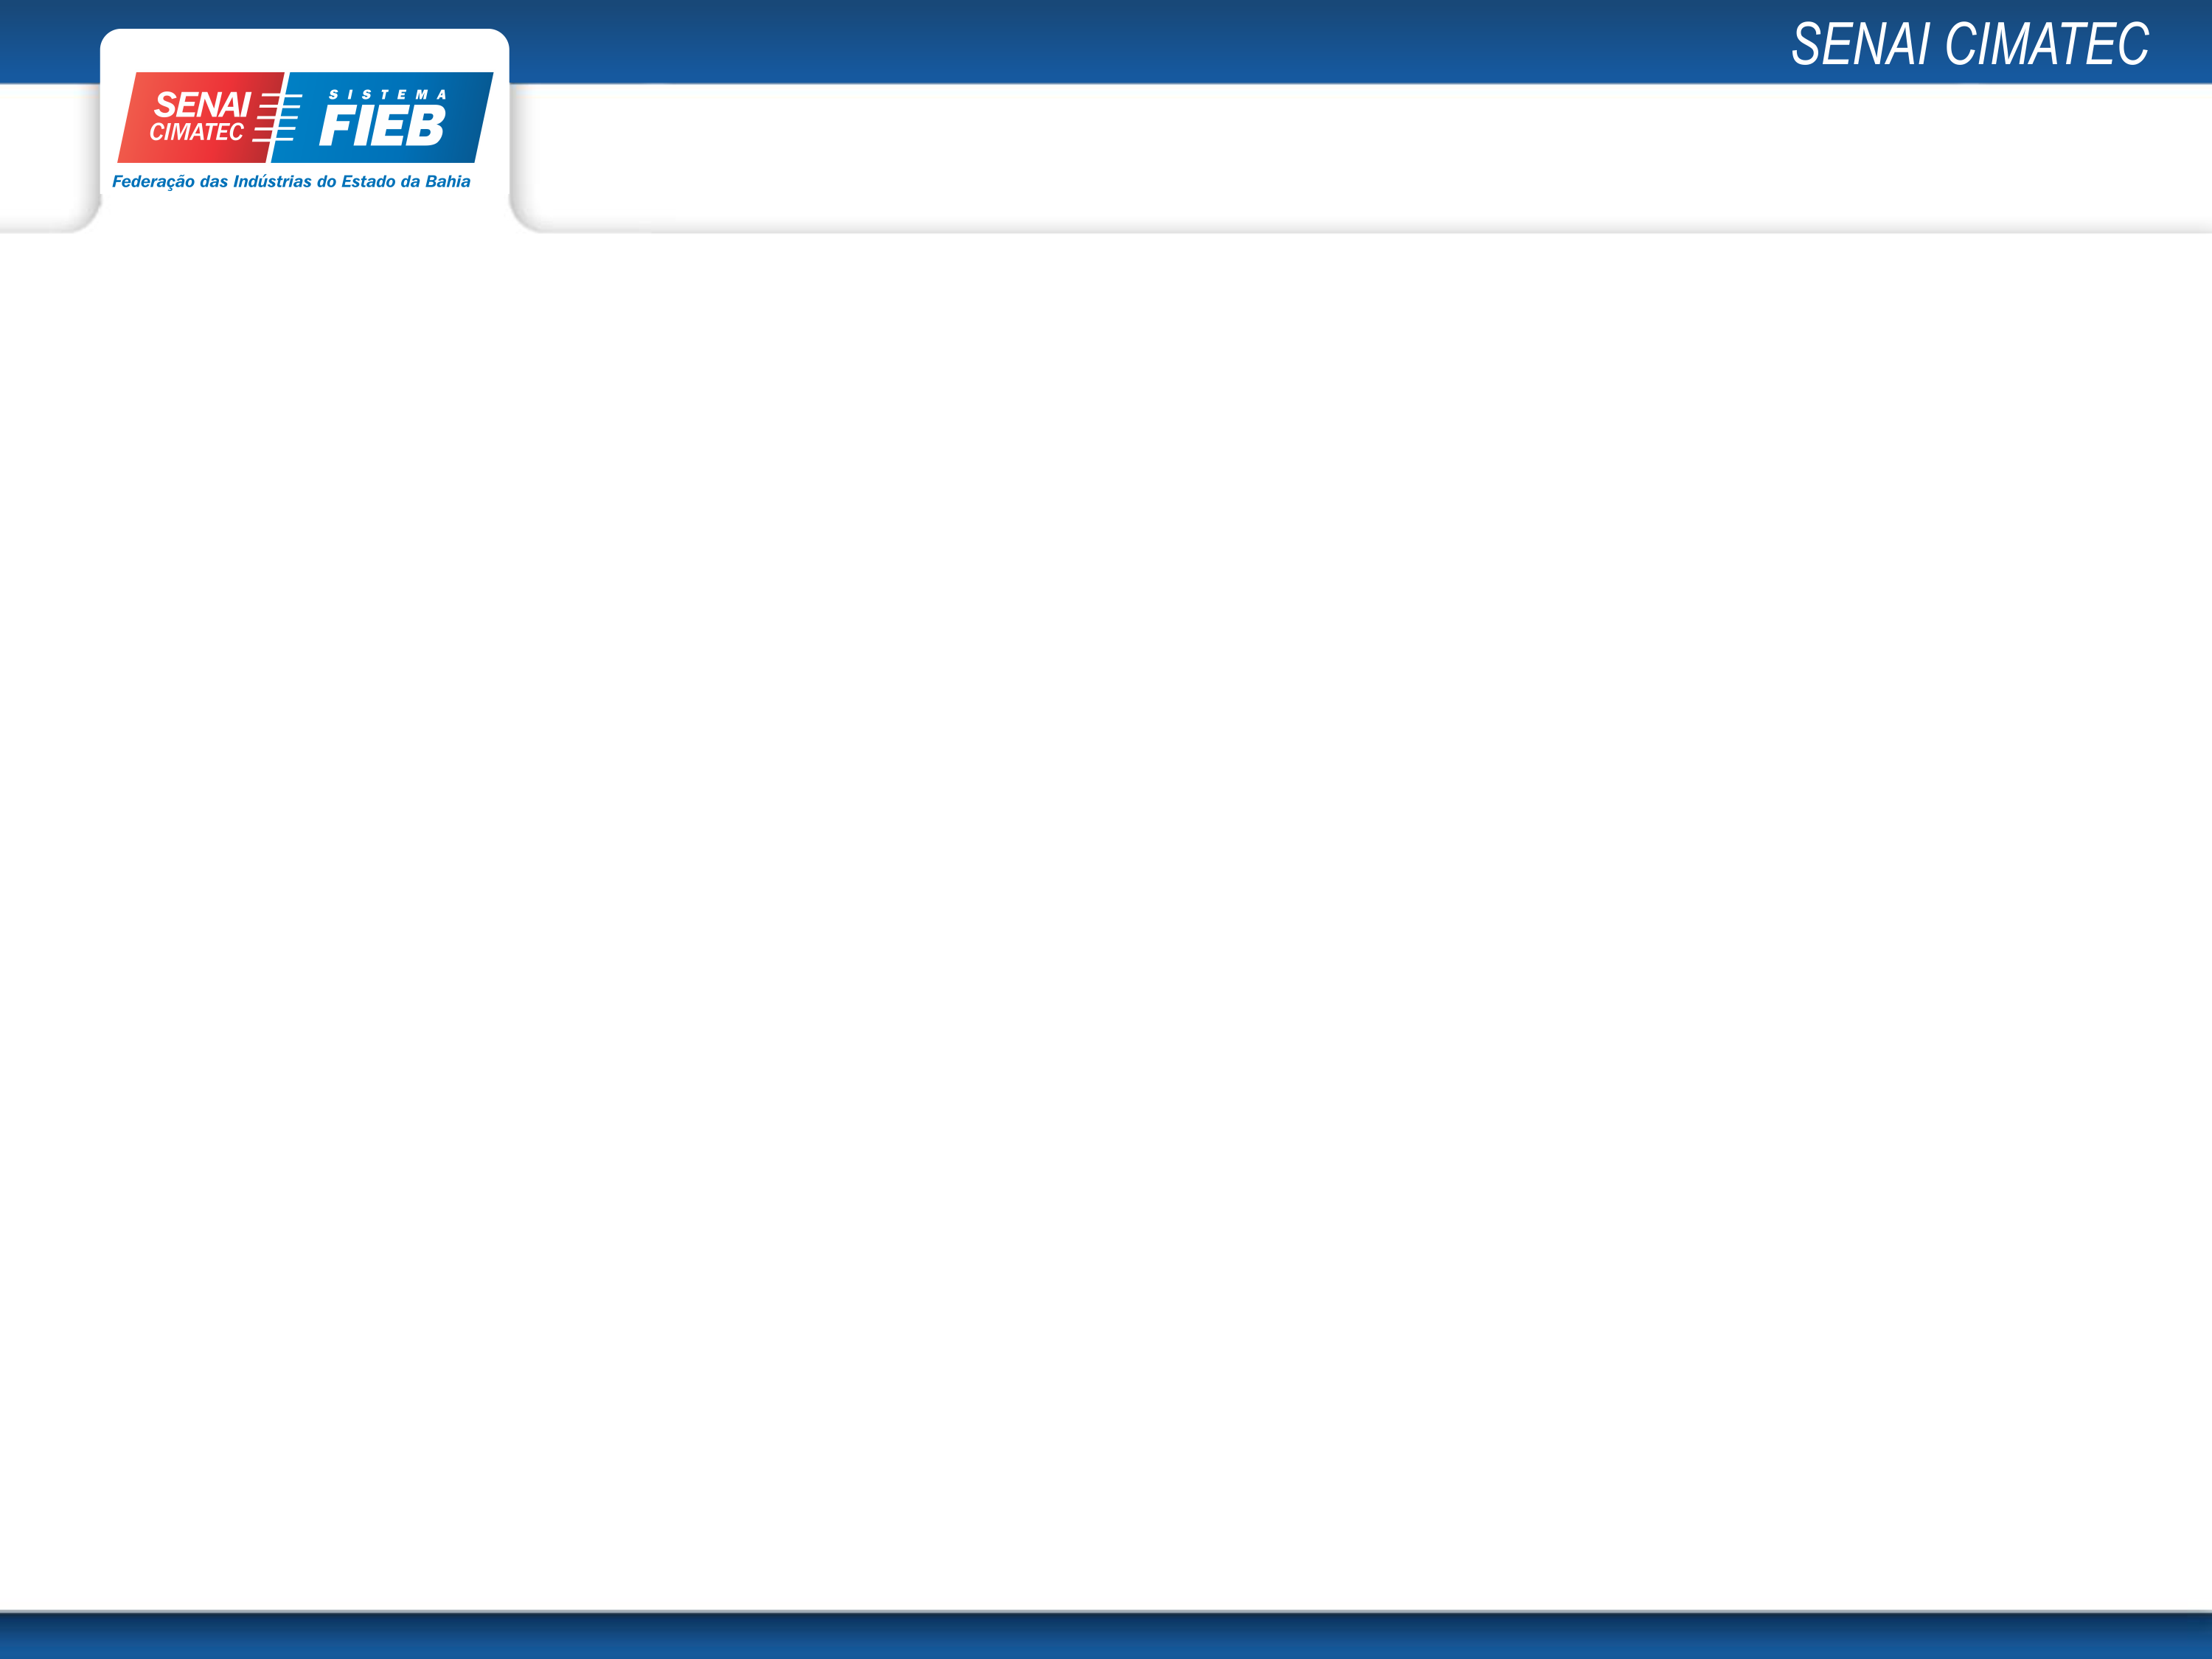

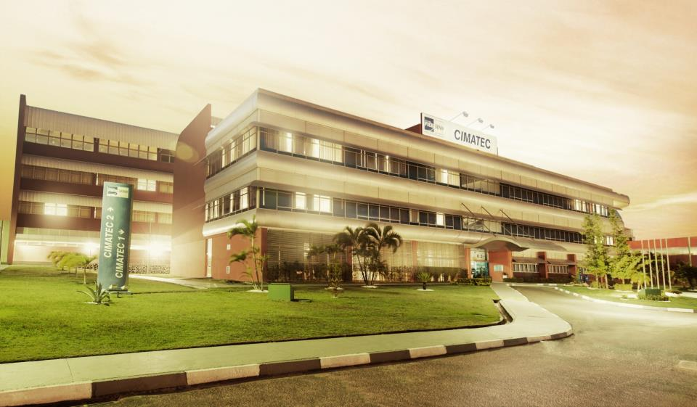


TECNOLOGIA E INOVAÇÃO EM PROL DA INDÚSTRIA

Slide 2
Curso Superior Análise e desenvolvimento de sistemas.

Slide 3
Testes e Métricas de Software
Prof: Gelton Cruz

Slide 4

Introdução a Qualidade de Software
Introdução a Qualidade de Software
Conceito, Fatores e Padrões.
Garantia da Qualidade
Controle de Qualidade
Medição da Qualidade de Software

Slide 5

Conceito, Fatores e Padrões

Slide 6
Preocupação com qualidade de software
Período | Evento
Anos 50 | Erros conhecidos após termino do programa
Anos 70 | Análise / Programação estruturada
Anos 80 | Primeiras preocupações e Padrões com qualidade de software
Anos 90 | Primeiros processos de teste. Motivação bug do milêniio
Anos 2000 | Estruturação do Procedimentos de testes dentro do processo de desenvolvimento. Surgem excelentes ferramentas de testes. Qualidade Total no processo de desenvolvimento e produto de software.

Slide 7
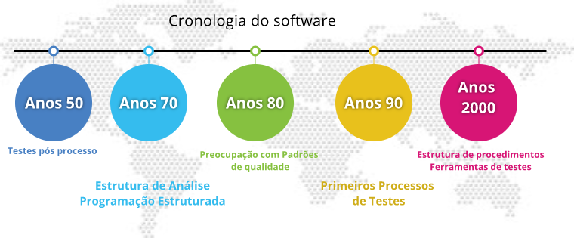

Slide 8
Crise do software
Fatos Reais - Projetos de software
30% Projetos de softwares CANCELADOS
70% Projetos Falham as funcionalidade
Custos e prazos extrapolam previsão
Custos em mais de 180%
Prazos em mais de 200%
Custo de desenvolvimento
80% - Identificar e corrigir defeitos de programação

Slide 9
Aspectos relevantes
Software não é tangível. requer abstração para desenvolve-lo
Processo de desenvolvimento é executado e gerenciado por pessoas, sendo portanto subjetivo
Abstração e subjetividade conferem conferem dificuldade no processo de desenvolvimento.
O software em si é uma consequencia direta da forma (processo) pelo qual foi desenvolvido. **Processo manufaturado**.
Processo de desenvolvido eficiente -> software eficiente.

Slide 10
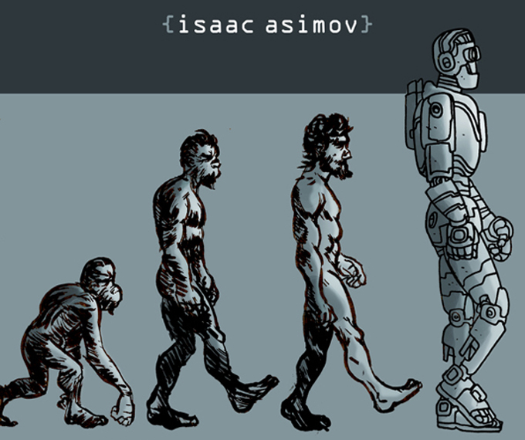
Abstração e subjetividade

Slide 11
Processo de software
Conjuntos de atividades, métodos, práticas e tecnologias que as pessoas usam para desenvolver e manter seu software.
Processo adequado garante que o software será desenvolvido de forma adequada e de maneira organizada, disciplinada e previsível.
O processo descreve formalmente de maneira organizada e as atividades que deverão ser seguidas para obter um produto software.
A dificuldade está no gerenciamento do processo (despadronização) que está desenvolvido em várias etapas.

Slide 12
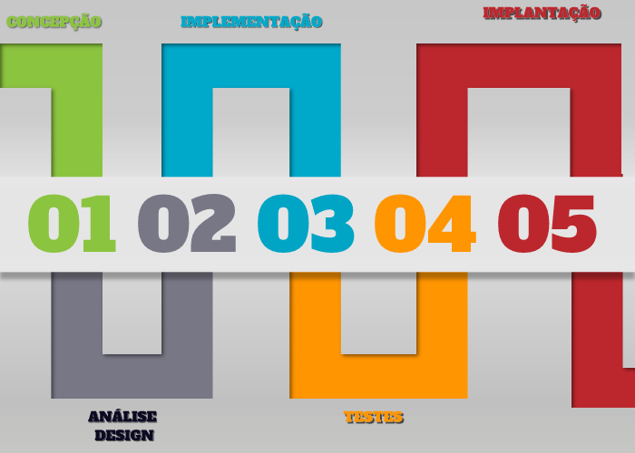
Processo de software

Slide 13
Processo de software
Concepção : Avaliar se é viável produzir o software.
  Requisitos -> Interesses Soluções para o usuário
Análise e Design : Arquiteturar; possibilitar.
  Requisitos tecnológicos -> Tecnologia para usuário
Implementação : codificar o programa
  Escrita do código
Testes : Padrão de qualidade desejado
  Buscar defeitos e falhas do sistema.
Homologação e aceitação :
  Usuário aprovar o sistema.
Implantação : Colocar no ambiente do usuário e treina-lo
  Entregar o sistemas.
  Fim do ciclo de desenvolvimento.

Slide 14
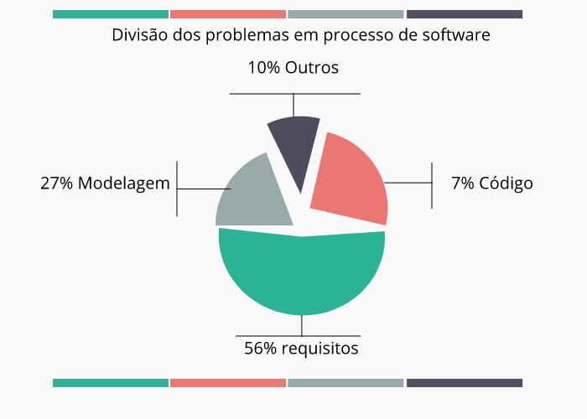

Onde Estão os defeitos?

Slide 15
Onde Estão os defeitos?
O maior dificuldade está na fase inicial do entendimento do sistema. Requisitos tem um alto grau de abstração + comunicação com pessoas.
Segundo maior dificuldade está na modelagem.
Erros de codificação representam em % menor parcela dos problemas. Mostrando que o problema principal não é da análise.

Slide 16
O que é Qualidade de software?
Qualidade é a satisfação total do consumidor.
  Atender o desejo do usuários.
Qualidade é a conformidade com os requisitos.
  Satisfazer o desejo do usuário.
Qualidade é adequação ao uso.
  Escrever tudo que se deve fazer, Fazer o que está escrito.

Slide 17
O que é Qualidade de software?
Processo sistemático :
Focaliza todas as etapas e artefatos (Modelos, diagramas, programas, modulos de software, classes e etc.) de modo que satisfaça as necessidades de seus usuários e desenvolvedores. Previnindo e eliminando defeitos.

Slide 18
Qualidade de software. conformidade com:
Requisitos Funcionais: base para medir a qualidade.
Requisitos de desempenho : Critérios de desempenho definidos
Características Implícitas
  Fácil de usar (Usuário)
  Código legível, fácil de manter (desenvolvedor)
  Qualidade de software depende da qualidade do seu processo

Slide 19
QUALIDADE NO PROCESSO REFLETE EM QUALIDADE NO PRODUTO.

Slide 20
Preocupações de usuário
Funciona adequadamente em imprevisto.
Funções requeridas estão disponíveis e são executadas eficientemente?
O Software é seguro? Evita que pessoas não autorizadas tem acesso aos meus dados?

Slide 21
Visões da qualidade
Usuário | Desenvolvedor | Organização
Facilidade de uso; Desempenho; confiabilidade | Taxa de defeitos; Facilidade de manutenção; conformidade com requisitos | Cumprimento de prazos; boa previsão de custos; Boa produtividade.

Slide 22
Por que as organizações desejam software de qualidade ?
Software de qualidade :
Garante a segurança das transações, dos negócios e das pessoas envolvidas.
Mantém a alta disponibilidade do serviço.

Slide 23
Gerenciamento da qualidade
Garantia : Padrões que garantem a qualidade.
Planejamento : Seleção de procedimentos e padrões adequados ao seu projeto.
Controle : Assegurar que o desenvolvimento tenha seguidos os procedimentos e padrões de qualidade planejados do projeto.

Slide 24

Custo com qualidade.
Qualidade não tem custo.
Se paga em pouco
tempo.

Slide 25
Resumindo
Aumento da qualidade do processo acarreta em :
  Garantia de estarmos fazendo software certo
  Aumento da produtividade
  Redução dos Custos
  Menor prazo de entrega
Aumento da qualidade do produto acarreta em :
  Reproveitamento do código do programa
  Programas mais eficientes
  Menor custo e mais facilidade de manutenção
  Menor prazo de entrega

Slide 26
É mais fácil fazer software correto que consertá-lo.

